Slide 1
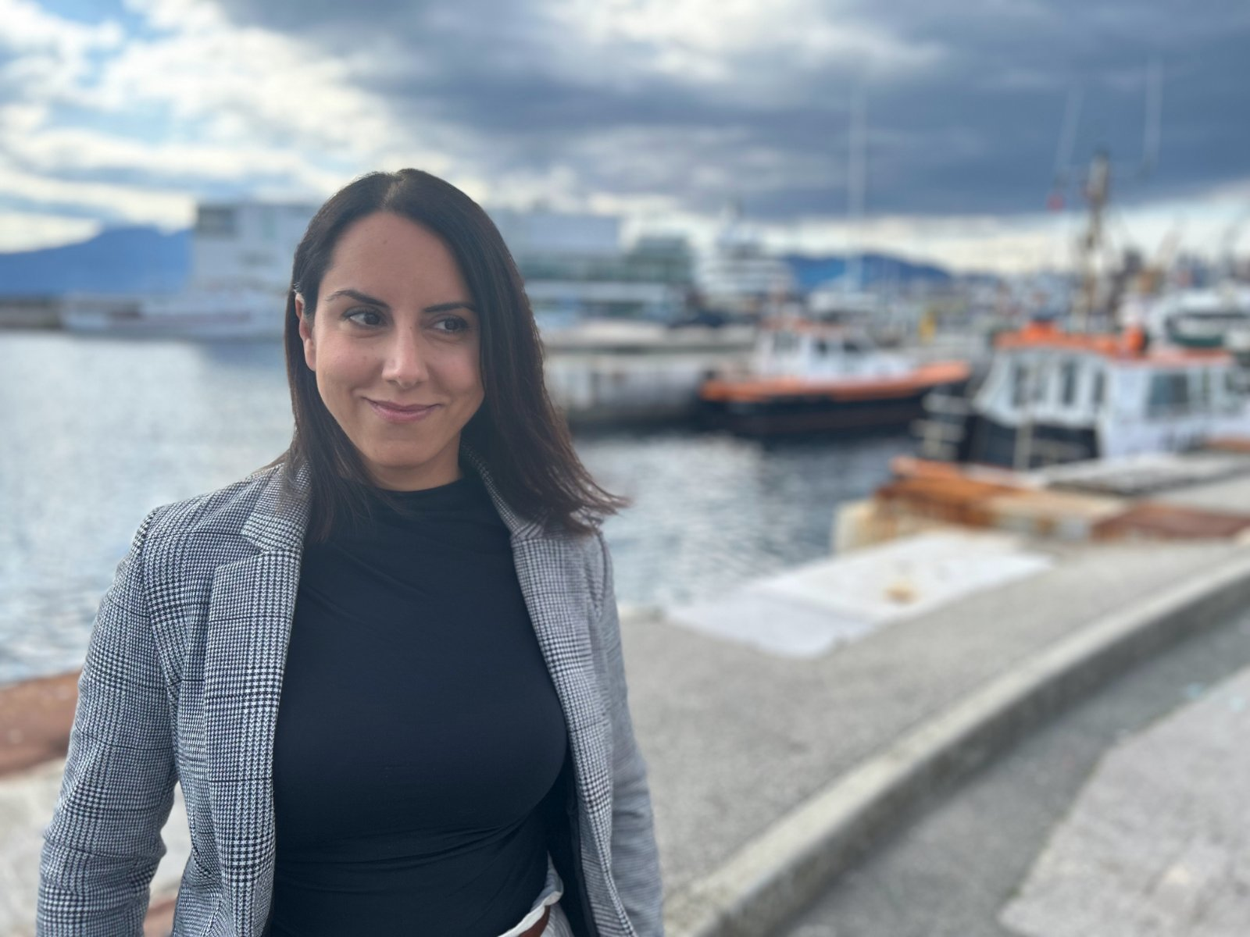
Javne financije, rod i održivost: Moj put
Dr.sc. Hana Paleka
Konferencija Women4aGreenEU, 2026.

Slide 2

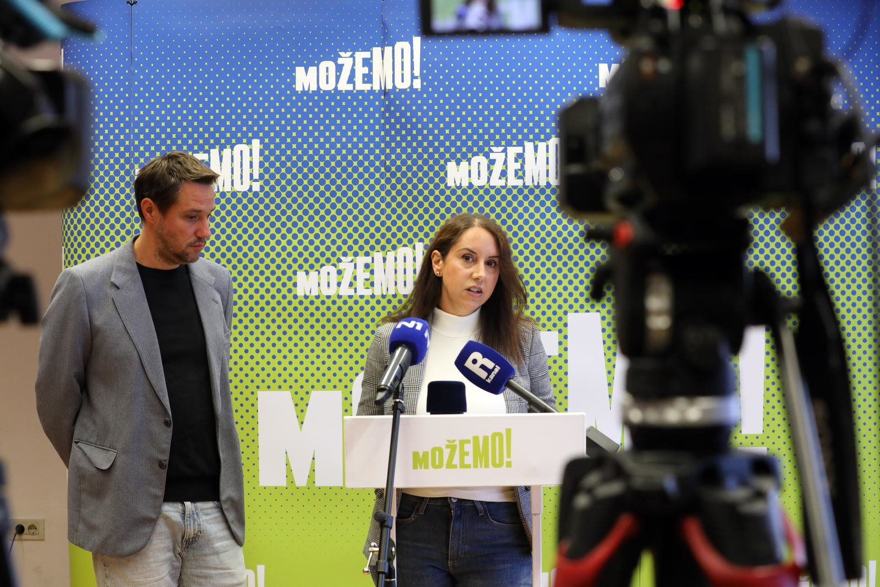
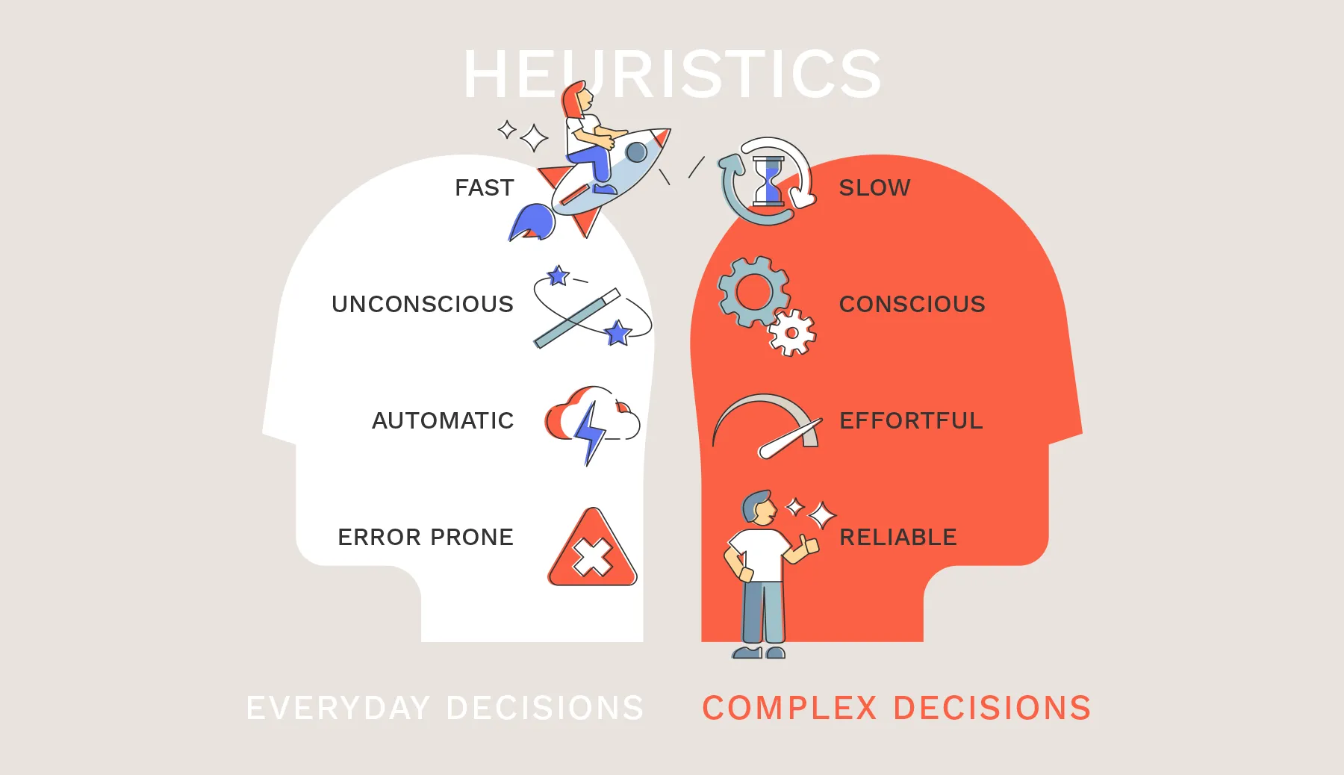
Osobno Profesionalno
Rođena i odrasla u Rijeci ❤️
Majka dviju djevojčica
Javni angažman: Gradsko vijeće
Strast za lokalne inicijative i zajedničke projekte: besplatan prijevoz onkoloških pacijenata, prosvjed protiv normalizacije nasilja u društvu, participativni procesi u donošenju odluka (o prostoru, budžetiranju…)
Dr. sc. iz ekonomije – javne financije & bihevioralna ekonomija
Fokus istraživanja: porezna disciplina i pravednost, rodno osviještene javne politike, održive javne financije
Fakultet za menadžment u turizmu i ugostiteljstvu, Sveučilište u Rijeci
Koautorica knjige: „Rušenje prepreka: stvaranje uključivih turističkih destinacija”

Slide 3







Doktorska disertacija: porezi kao ogledalo društva
Fiskalni sustavi nisu samo ekonomski. Oni su duboko društveni.
"Porezi su cijena koju plaćamo za civilizirano društvo"
Oliver Wendell Holmes Jr., Vrhovni sud SAD-a
Analiza ponašanja poreznih obveznika
Rodne razlike u odnosu prema poreznoj politici
Percepcija pravednosti i povjerenja u sustav

Slide 4
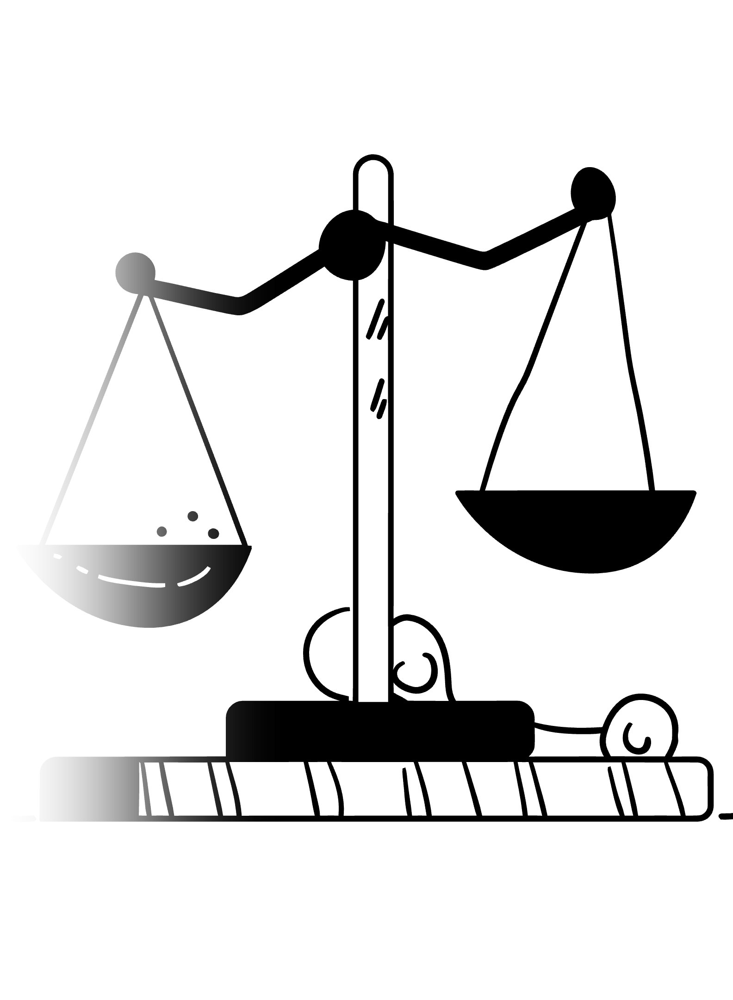
Javne financije: iza kulisa
Javne financije nisu samo brojke – ne održavaju samo ekonomski smjer,
već definiraju prioritete, društvene odnose i mogućnosti.
Ne postoje neutralni proračuni niti porezi!
To je odraz društvenih odluka.
Žene obnašaju 22 % STEM poslova u zemljama G20
U EU samo 9% izumitelja žene, a 98% istraživanja ne uspijeva integrirati
rodnu dimenziju
U Hrvatskoj, 3% ukupne radne snage čine žene znanstvenice i inženjerke,
te 13% članova upravnih odbora istraživačkih organizacija čine žene
(UNESCO & EU Comission She Figures, 2024)

Slide 5

Rodno odgovorno budžetiranje
Javna potrošnja različito utječe na žene i muškarce
Produbljujemo li – možda i nesvjesno – postojeće strukturne nejednakosti?
Rodna ekonomija pokazuje da rodne nejednakosti imaju mjerljiv ekonomski
trošak procijenjen na oko 6 bilijuna USD godišnje (UN Women, 2025)
Rodne razlike u plaćama, “motherhood penalty” i nejednaka raspodjela
neplaćenog rada nisu samo društveno pitanje, nego faktor rasta, otpornosti i
održivosti gospodarstva

Slide 6
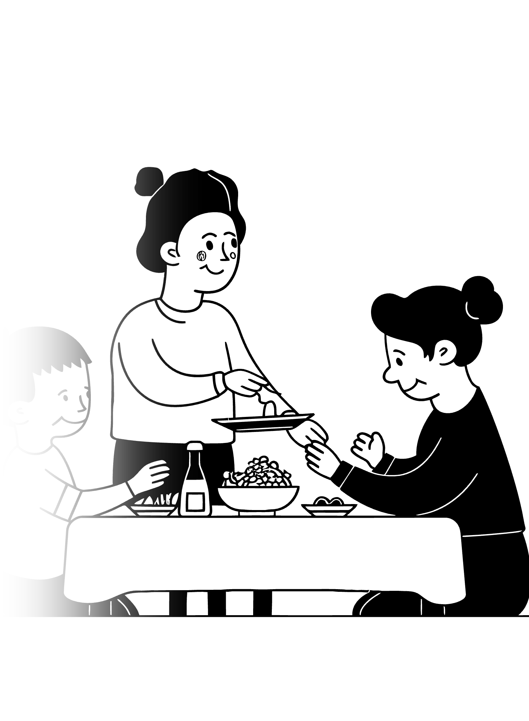
Proračun, porezni sustav i rodna nejednakost
Neplaćeni rad
Nevidljivi ekonomski doprinos koji sustav ne prepoznaje
Rezovi u javnim uslugama
Prebacivanje tereta na privatne resurse i obiteljsku brigu – najčešće
pogađa žene
Žene obavljaju više od 76 % ukupnog neplaćenog rada skrbi u svijetu.
U nijednoj zemlji muškarci i žene ne dijele taj rad jednako. (International Labour Organization, 2025)

Slide 7
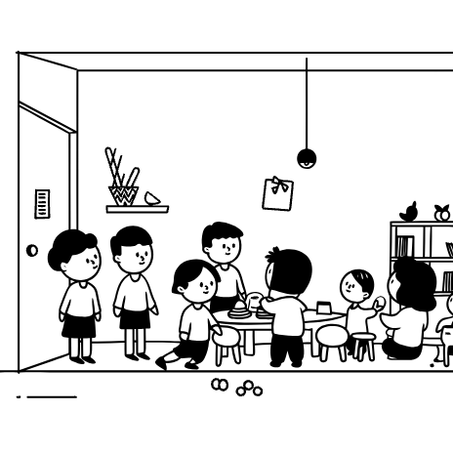
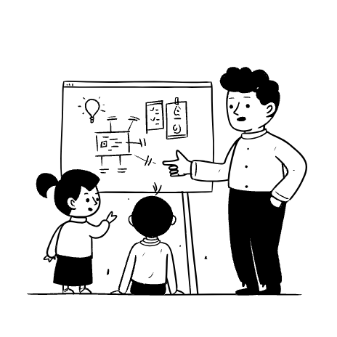
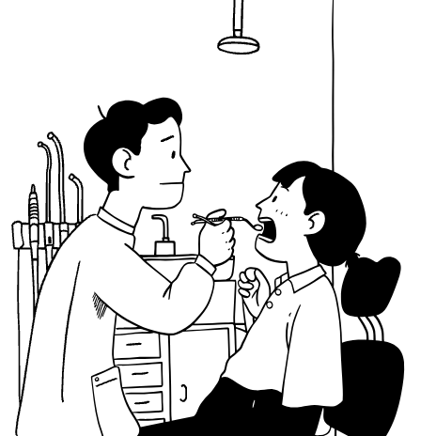
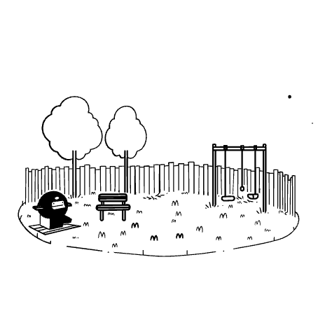
Majčinstvo kao proračunsko pitanje
Kako državni i lokalni proračuni vrednuju, podržavaju i strukturiraju majčinstvo kroz javne politike?
Vrtić
Škola
Zdravstvo
Sigurnost
Dostupnost i kvaliteta predškolskog odgoja
Javno obrazovanje kao temelj društva
Pristup i troškovi zdravstvene skrbi
Javna (zelena) infrastruktura i sigurnost zajednice
"Kada sustav zakaže, netko mora preuzeti teret – i to su najčešće žene. Sve su to teme i javnih financija, ali i svakodnevnog života."

Slide 8
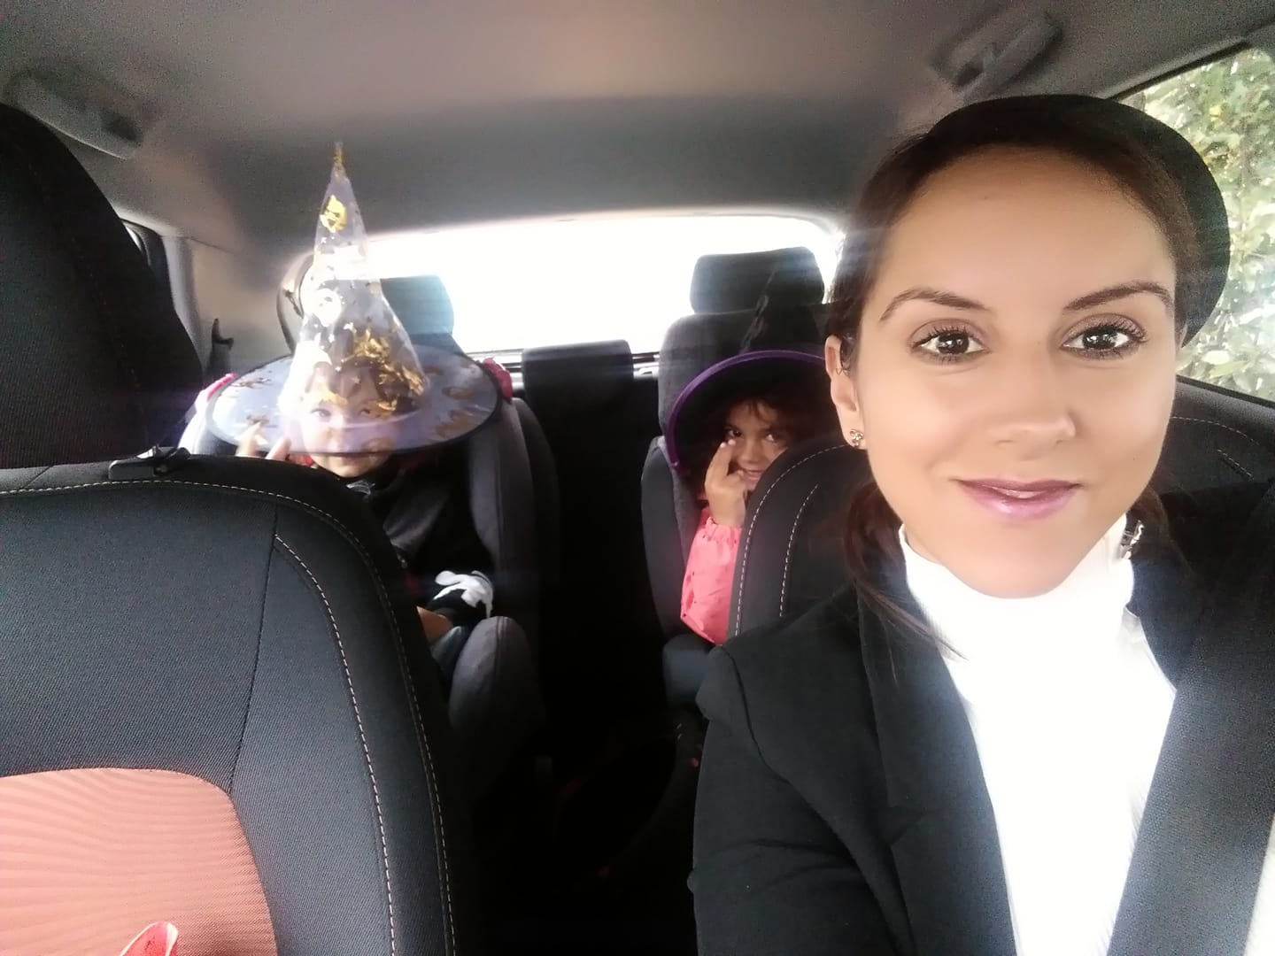
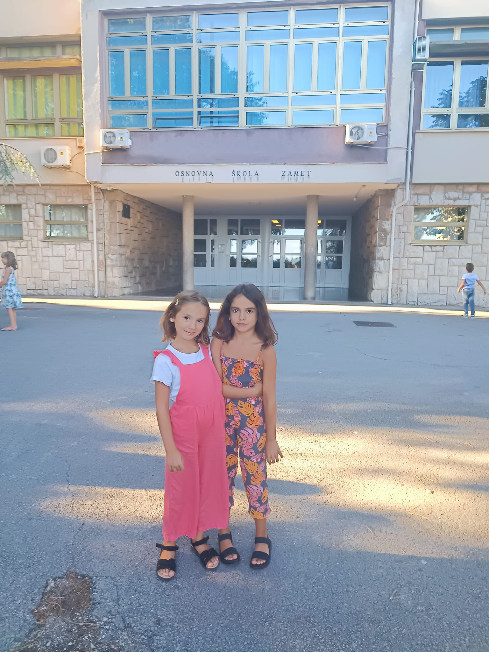
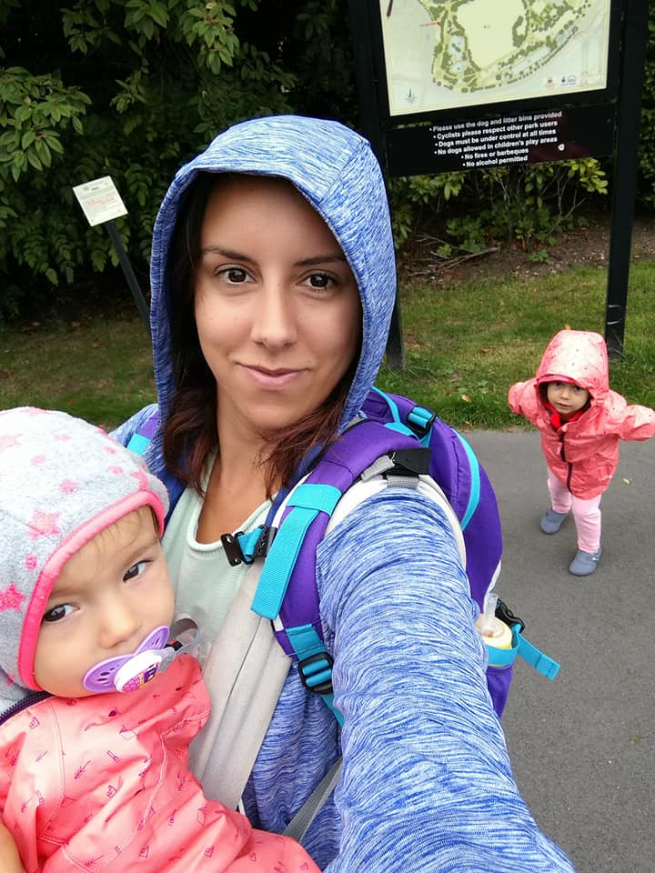
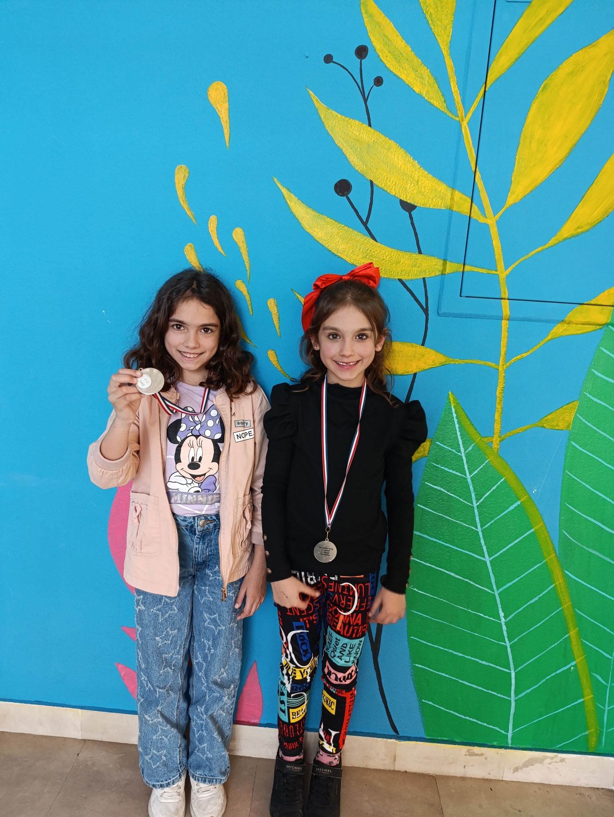


Slide 9



Akademija, aktivizam i javni prostor
Akademija
Aktivizam
Politika
Znanje, istraživanje, analitički alati
Kolektivna snaga i solidarnost
Odgovornost i participacija
Prostor za stvarnu promjenu

Slide 10
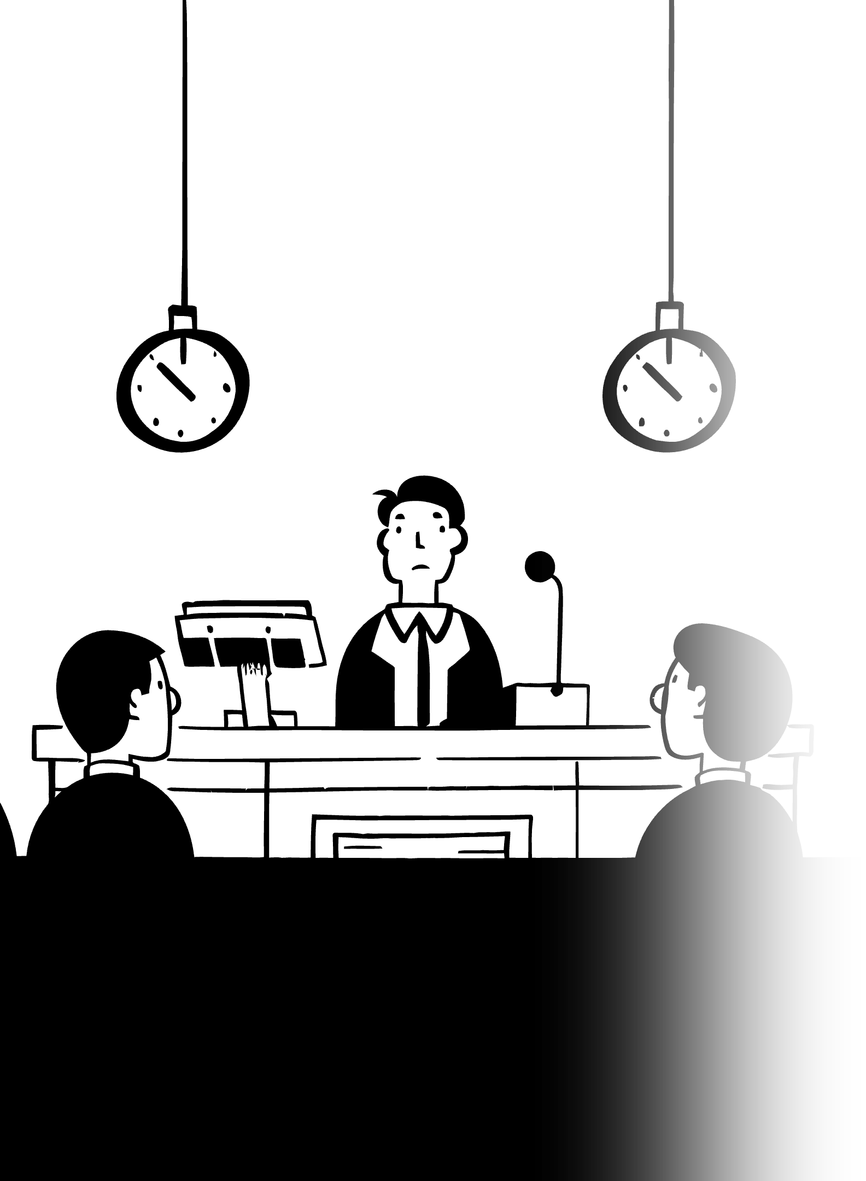
Zašto politika?
Ako želimo pravednije porezne politike i odgovorne javne financije, moramo biti tamo gdje se odluke donose.
Odluke koje svakodnevno pogađaju ljude poput mene…
Želim da neplaćeni rad, uključivost i stvarne potrebe ljudi budu vidljive i
priznate u politikama koje oblikuju naš život.
„Personal is political.“Carol Hanisch

Slide 11
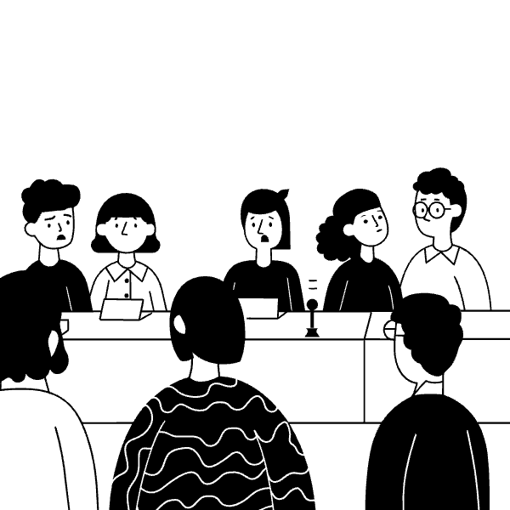
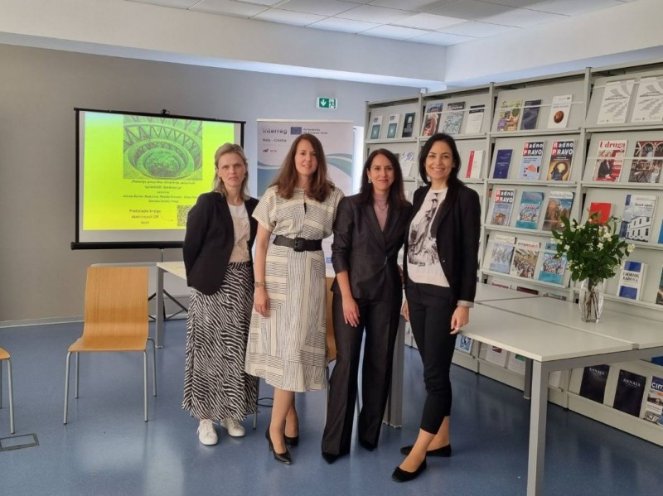
Savez žena: naš alat za promjene
Znanje i solidarnost grade promjene.
Žene često prepoznaju sistemske nepravde ranije jer ih žive
Kolektivno djelovanje pretvara individualna iskustva u strukturne zahtjeve za pravednijim sustavom
Žene češće preispituju vlastitu kompetenciju; savez smanjuje taj “confidence gap”
U tom smislu, ženski savez nije reakcija – on je svjesna strategija dugoročne društvene transformacije

Slide 12

Što sam naučila
Stručnost je ključ
Znanje samo po sebi nije neutralno – način na koji ga koristimo, ali i distribuiramo oblikuje budućnost
Savezništva su snaga
Stručnost je ključ
Savezništva su snaga
Nikakva promjena se ne događa u izolaciji – povezivanje stvara snagu
Sustavi se ne mijenjaju sami
Sustavi se ne mijenjaju sami
Potrebno je svjesno, strateško i dosljedno djelovanje

Slide 13
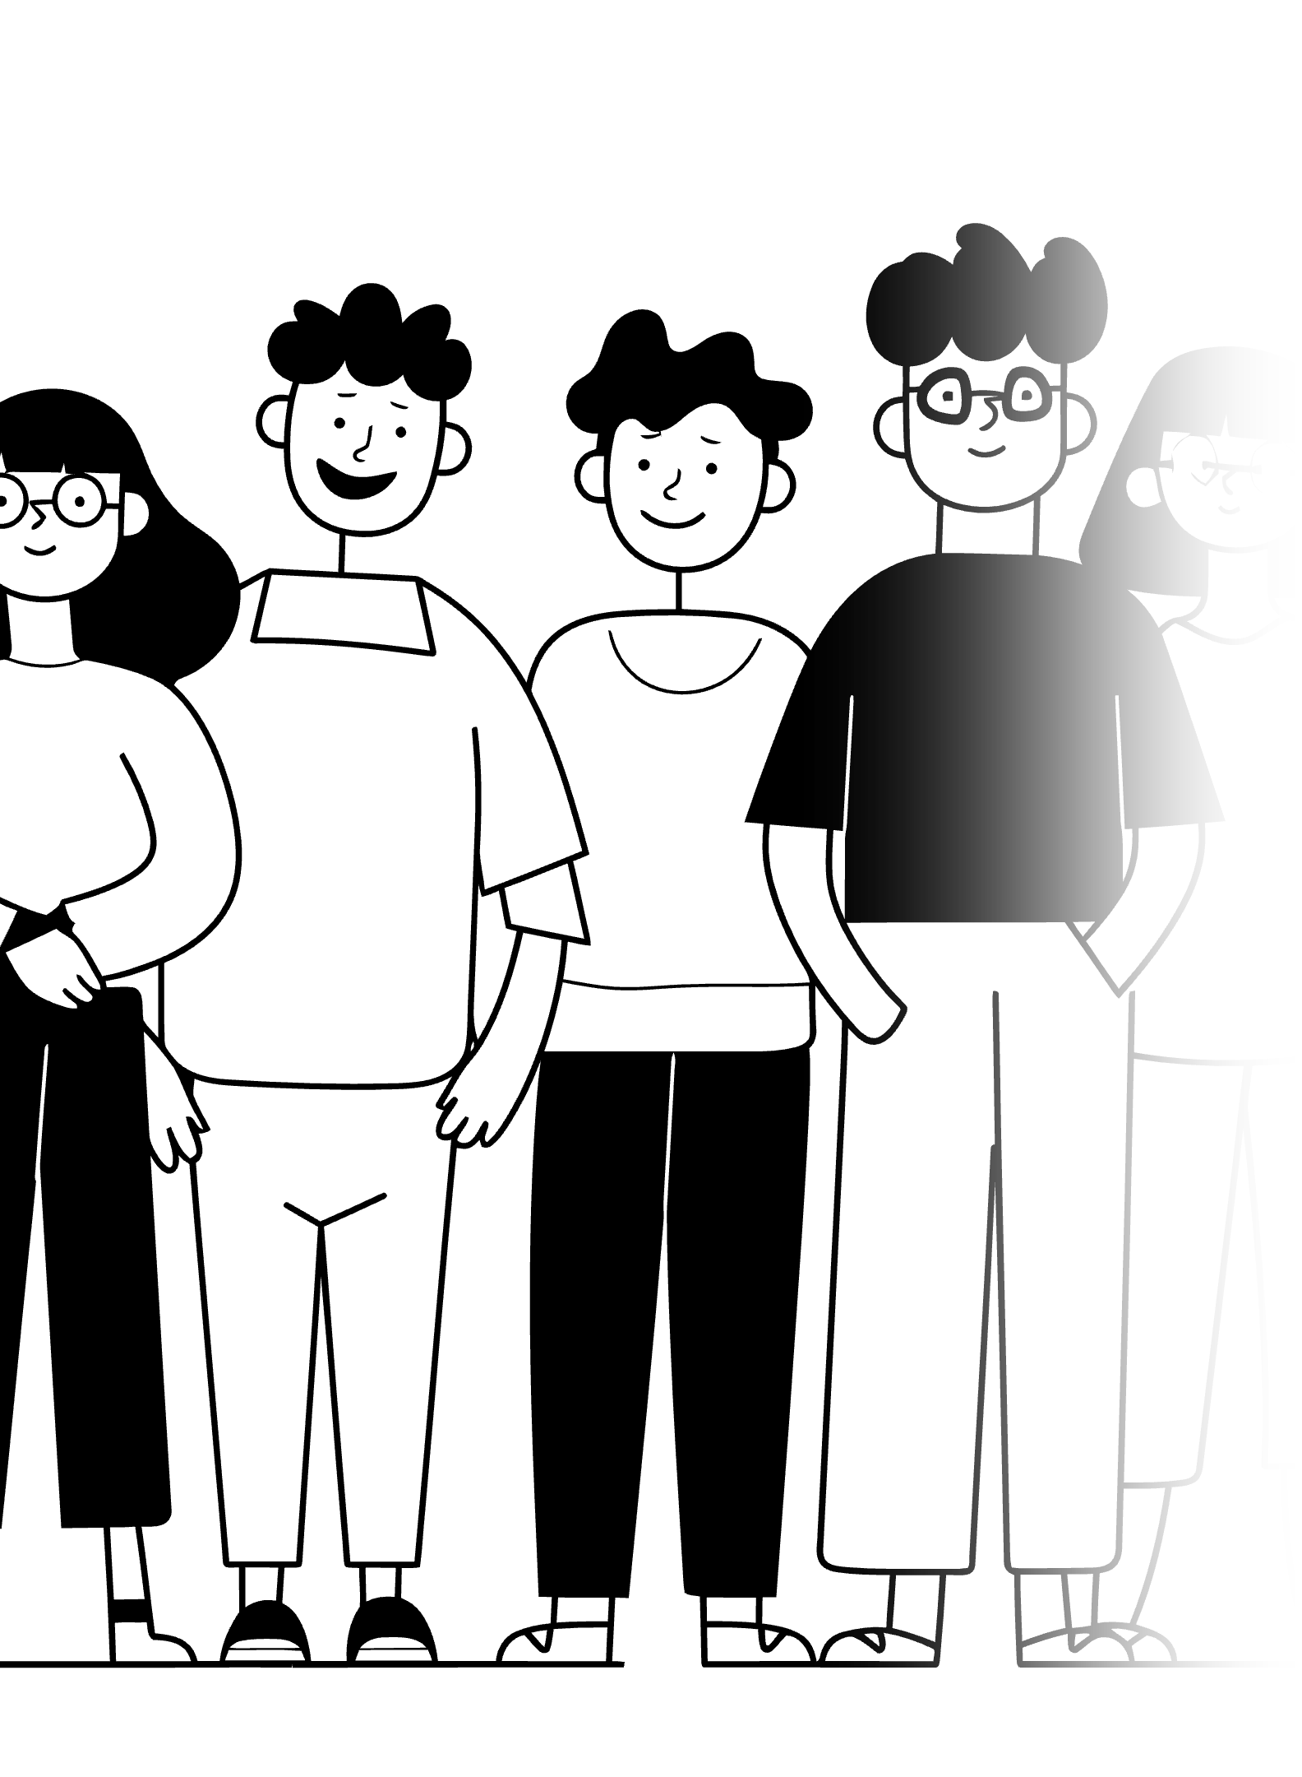
Poruka za kraj
Zelena i pravedna Europa neće nastati bez rodno osviještenih javnih financija – a njih grade žene koje se povezuju, znaju i djeluju.
„Nikad nemojte sumnjati u to da mala grupa građana posvećenih određenom cilju može promijeniti svijet. Doista, to je jedino što ga može promijeniti.”
Margaret Mead

